Slide 1
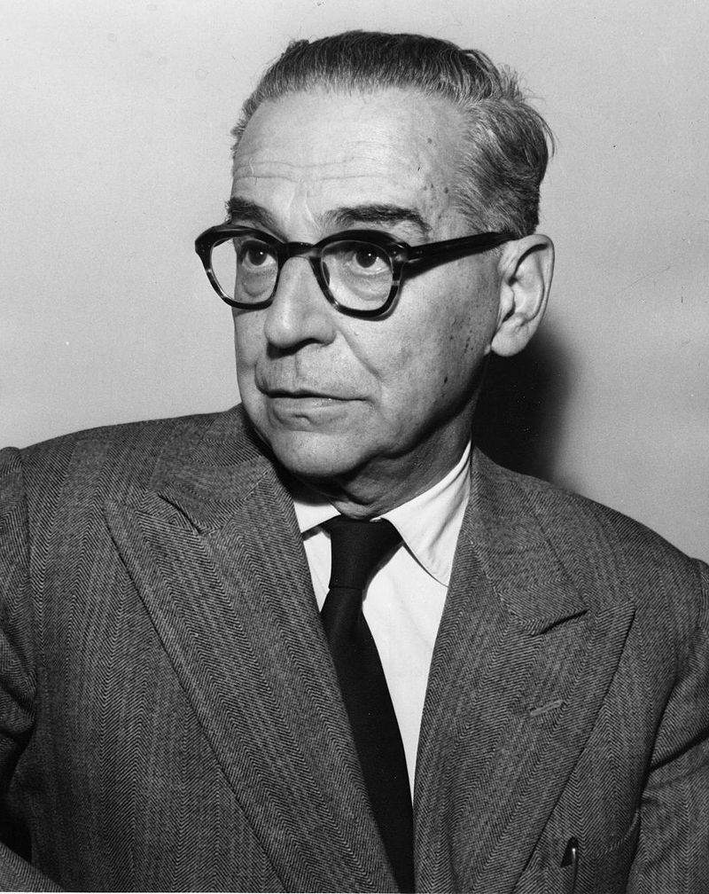
Иво Андрић (1892 —1975)

Slide 2
Рођен је 9. октобра или 10. октобра 1892. године у Доцу поред Травника у Босни и Херцеговини.
У Вишеграду је млади Андрић провео детињство и завршио основну школу.
Студије историје и књижевности завршио је у Грацу.
Стваралаштво: романи ( „На Дрини ћуприја”, „Травничка хроника”, „Проклета авлија”, „Госпођица” и др. ) приповетке („Мост на Жепи”, „Деца”, „Пут Алије Ђерзелеза”, „Јелена, жена које нема” и др. ), „Знакови поред пута”, „Немири”, „Ex ponto”...

Slide 3
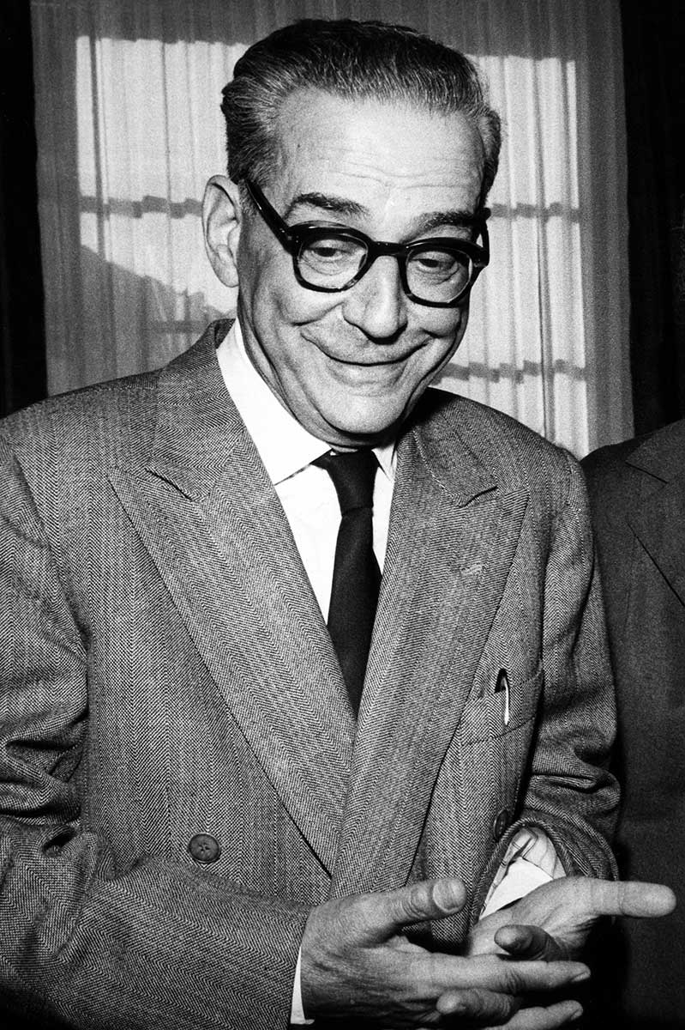
Додела Нобелове награде Иви Андрићу
10. децембра 1961. године Иво Андрић је добио Нобелову награду за књижевност „за епску снагу којом је обликовао теме и приказао судбине људи током историје своје земље”.

Slide 4
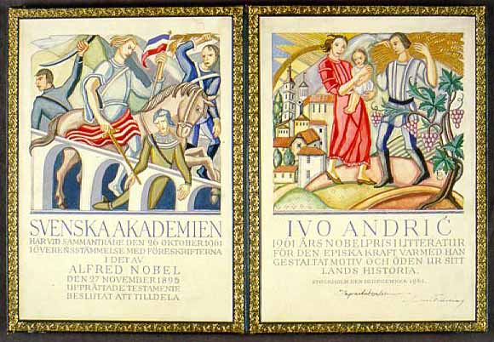
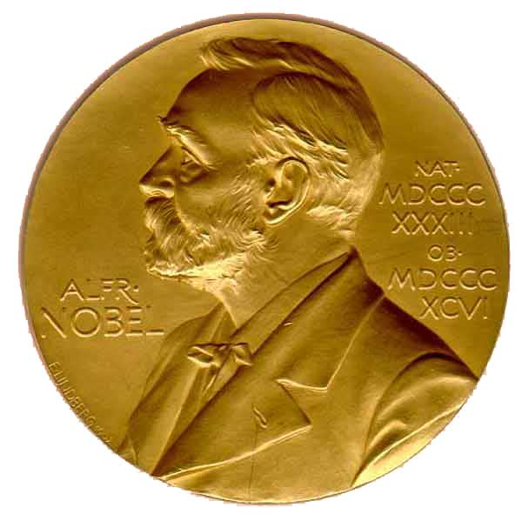

Slide 6
На вашој дипломи стоји да вам је Нобелова награда додељена за епску снагу којом сте мотиве и судбине историје ваше земље описали. За шведску академију је било велико задовољство да у вама награди представника једног језичког подручја, које до сад није било заступљено у реду носилаца награде. Са изразом најбољих жеља за вас, ми вас молимо да примите одликовање из руку његовог краљевског величанства – рекао је доктор Андерс Естерлинг, члан Академије, нашем књижевнику приликом уручења награде.

Slide 7
Андрић је одржао говор који и данас памти светска јавност. «О причи и причању»
„Моја домовина је заиста „мала земља међу световима”, како је рекао један наш писац, и то је земља која у брзим етапама, по цену великих жртава и изузетних напора, настоји да на свим подручјима, па и на културном, надокнади оно што јој је необично бурна и тешка прошлост ускратила. Својим признањем ви сте бацили сноп светлости на књижевност те земље и тако привукли пажњу света на њене културне напоре, и то управо у време кад је наша књижевност низом нових имена и оригиналних дела почела да продире у свет, у оправданој тежњи да светској књижевности и она да свој одговарајући прилог.”

Slide 8
Бити човек, рођен без свог знање и без своје воље, бачен у океан постојања. Морати пливати. Постојати.
„Кад је реч о приповедању које има за предмет прошлост, треба напоменути да има схватања према којима би писати о прошлости требало да значи пренебрегнути садашњицу и донекле окренути леђа животу. Мислим да се писци историјских приповедака и романа не би сложили са тим и да би пре били склони да признају да сами стварно и не знају како ни када се пребацују из оног што се зове садашњост, у оно што сматрамо прошлошћу, да са лакоћом као у сну, прелазе прагове столећа. Најпосле, зар се у прошлости као и у садашњости не суочавамо са сличним појавама и истим проблемима? Бити човек, рођен без свог знање и без своје воље, бачен у океан постојања. Морати пливати. Постојати. Носити идентитет. Издржати атмосферски притисак свега око себе, све сударе, непредвидљиве и непредвиђене поступке своје и туђе, који понајчешће нису по мери наших снага. А поврх свега, треба још издржати своју мисао о свему томе. Укратко: бити човек. ”

Slide 9
Сваког треба пустити да слободно прича
Свак прича своју причу по својој унутарњој потреби, по мери својих наслеђених или стечених склоности и схватања и снази својих изражајних могућности; свак сноси моралну одговорност за оно што прича, и сваког треба пустити да слободно прича. Али допуштено је, мислим, на крају пожелети да прича коју данашњи приповедач прича људима свога времена, без обзира на њен облик и њену тему, не буде ни затрована мржњом ни заглушена грмљавином убилачког оружја, него што је могуће више покретана љубављу и вођена ширином и ведрином слободног људског духа. Јер, приповедач и његово дело не служе ничем ако на један или на други начин не служе човеку и човечности. То је оно што је битно. И то је оно што сам сматрао за добро да истакнем у овом свом кратком пригодном разматрању које ћу, ако ми допустите, завршити као што сам и почео: са изразом дубоке и искрене захвалности.

